Slide 1
落合流論文読み方メソッド

Slide 2
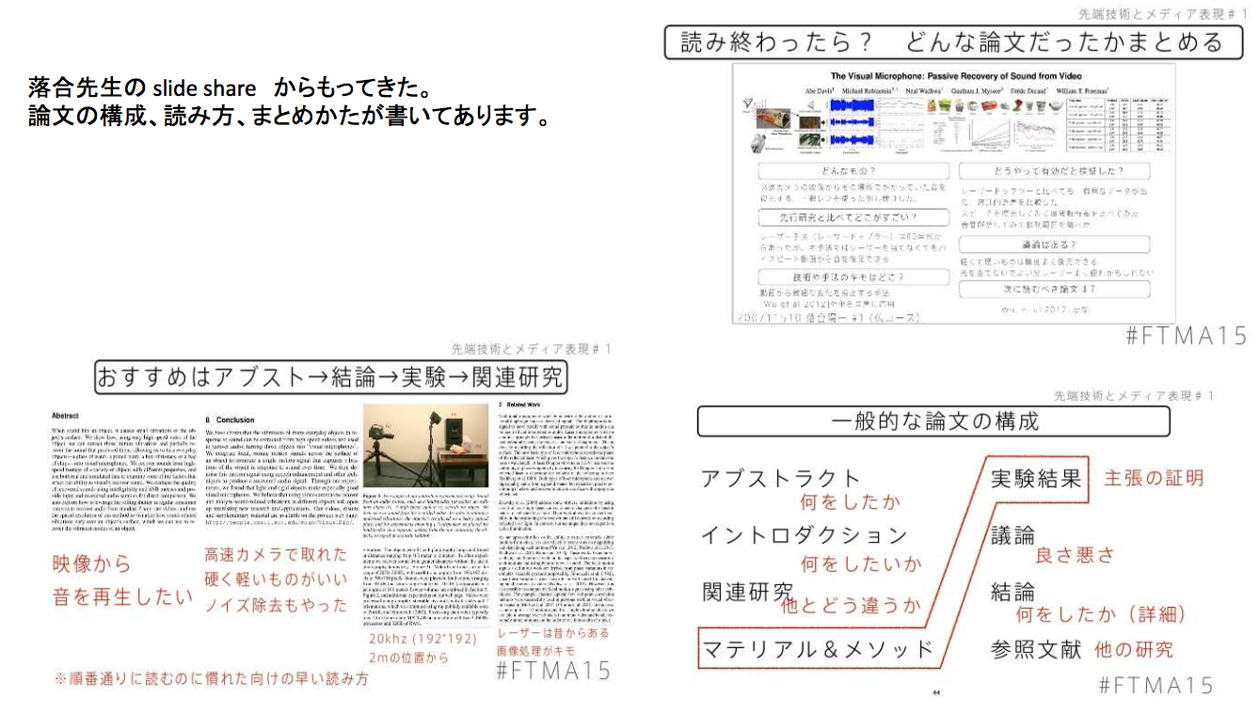

Slide 3
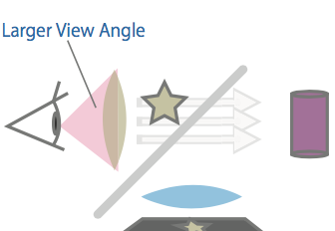
Entity-Switched Datasets: An Approach to Auditing the In-Domain Robustness of Named Entity Recognition Models
（2020）Oshin Agarwal/Yinfei Yang/Byron C. Wallace/Ani Nenkova
https://arxiv.org/pdf/2004.04123.pdf
どんなもの？
議論はある？
自然言語処理における固有表現抽出プロセス（Named Entity Recognition）で、固有表現の属する国籍によってシステムでの検出率に大きな差がある。
これは、最先端のモデルがデータセットの固有表現を記憶して固有表現の識別を行う傾向があるためである。
なし
どうやって有効だと検証した？
先行研究と比べて何がすごい？
既存のデータセット内の固有表現をテキストの一貫性を崩さないよう複数の国の語句に置き換える。
置き換えが完了したデータセットを固有表現抽出システムに通し、検出率を国ごとに比較する。
なし
技術の手法や肝は？
次に読むべき論文は？
固有表現抽出システムのロバスト性評価において、新しく複数の国籍の固有表現を含むデータセットを用意するのではなく、固有表現の置き換えという手法で十分な結果が得られる。
なし
日付
Notes:
結構新しい論文（今年4月くらい）

Slide 4
Unsupervised Data Augmentation
（2019）Qizhe Xie/Zihang Dai/Eduard Hovy/Minh-Thang Luong/Quoc V. Le
https://arxiv.org/pdf/1904.12848.pdf
どんなもの？
議論はある？
今までラベル存在するデータでのみ利用できたデータ拡張を、ラベルなしデータにも適用することで、半教師あり学習の精度向上を実現した。
議論で読んだのをここにお書き
どうやって有効だと検証した？
先行研究と比べて何がすごい？
実験で読んだのをお書き
関連研究で読んだのをここにお書き
技術の手法や肝は？
次に読むべき論文は？
実験とマテリアル＆メソッドで読んだのをここにお書き
参照文献で読んだのをここにお書き
日付
Notes:
NLP Leaderboardでこの論文発の手法がかなり上位にいる
去年の論文

Slide 5
タイトルをここにお書き
（書かれた年代をお書き）著者A/ 著者B をここにお書き
https://arxiv.org/pdf/1710.03889.pdf
どんなもの？
議論はある？
アブストと結論とイントロで読んだのをここにお書き
議論で読んだのをここにお書き
どうやって有効だと検証した？
先行研究と比べて何がすごい？
実験で読んだのをお書き
関連研究で読んだのをここにお書き
技術の手法や肝は？
次に読むべき論文は？
実験とマテリアル＆メソッドで読んだのをここにお書き
参照文献で読んだのをここにお書き
日付

Slide 6
タイトルをここにお書き
（書かれた年代をお書き）著者A/ 著者B をここにお書き
https://arxiv.org/pdf/1710.03889.pdf
どんなもの？
議論はある？
アブストと結論とイントロで読んだのをここにお書き
議論で読んだのをここにお書き
どうやって有効だと検証した？
先行研究と比べて何がすごい？
実験で読んだのをお書き
関連研究で読んだのをここにお書き
技術の手法や肝は？
次に読むべき論文は？
実験とマテリアル＆メソッドで読んだのをここにお書き
参照文献で読んだのをここにお書き
日付

Slide 7
タイトルをここにお書き
（書かれた年代をお書き）著者A/ 著者B をここにお書き
https://arxiv.org/pdf/1710.03889.pdf
どんなもの？
議論はある？
アブストと結論とイントロで読んだのをここにお書き
議論で読んだのをここにお書き
どうやって有効だと検証した？
先行研究と比べて何がすごい？
実験で読んだのをお書き
関連研究で読んだのをここにお書き
技術の手法や肝は？
次に読むべき論文は？
実験とマテリアル＆メソッドで読んだのをここにお書き
参照文献で読んだのをここにお書き
日付

